Slide 1
BASKET LUMMEN A TOP DIVISION WOMEN
Ploegvoorstelling

Slide 2
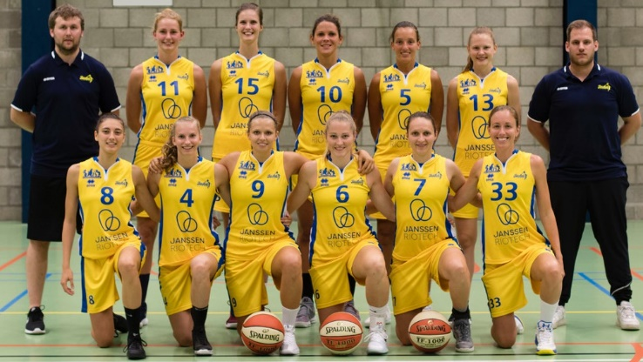
NOTE:
To change images on this slide, select a picture and delete it. Then click the Insert Picture icon
in the placeholder to insert your own image.

Slide 3
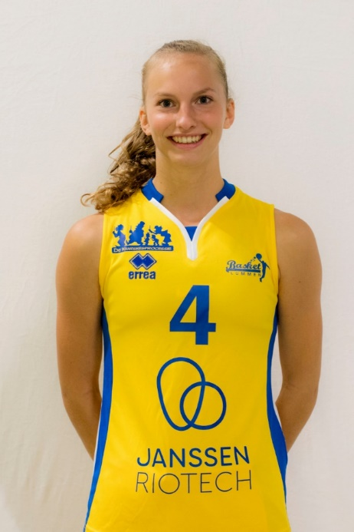
Ine VANDERHOYDONKS - # 4
BBC CROONEN LOMMEL (2004-2011), BASKET LUMMEN (2011-2012), BBC CROONEN LOMMEL (2012-2013), BASKETBALCLUB CAMPINIA DESSEL-RETIE (2013-2014), DBC HOUTHALEN (2014-2017), LIEGE PANTHERS (2017-2018), BASKET LUMMEN (2018-…)
Leeftijd: 20 jaar
Lengte: 1m73
Positie: Guard
BELIEVE IN SOMETHING EVEN IF IT MEANS SACRIFICING EVERYTHING

Slide 4
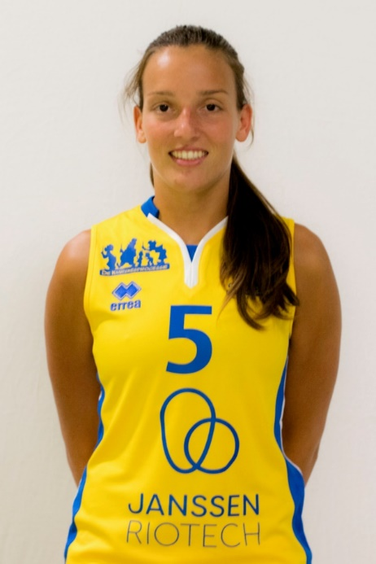
Caro SWOLFS - # 5
CLEM SCHERPENHEUVEL (2000-2006), TOYOTA WOUTERS DIEST (2006-2009), BASKET LUMMEN (2009-…)
Leeftijd: 26 jaar
Lengte: 1m80
Positie: Power forward
TOGETHER EVERYONE ACHIEVES MORE

Slide 5
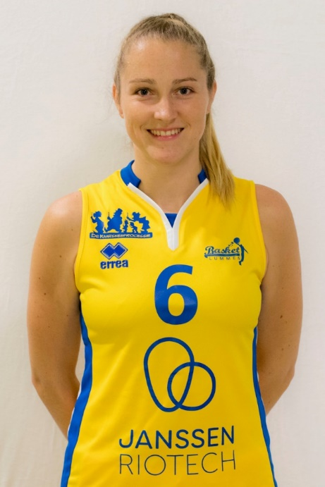
Nikki STARCKX - # 6
KBBC T&T TURNHOUT (1996-2008), BASKETBALCLUB CAMPINIA DESSEL-RETIE (2008-2014), BBC LYRA NILA NIJLEN (2014-2016), BASKETBALCLUB CAMPINIA DESSEL-RETIE (2016-2018), BASKET LUMMEN (2018-…)
Leeftijd: 29 jaar
Lengte: 1m76
Positie: Guard/Forward
YOU ALWAYS MISS 100% OF THE SHOTS YOU DON’T TAKE

Slide 6
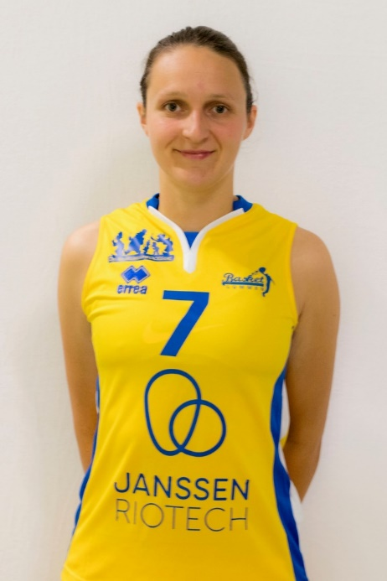
Miete CELUS - # 7
RUNKSTER Bd DAMES (1998-199), HADES BBC HASSELT (1999-2004), DBC HOUTHALEN (2004-2009), BBC SINT-KATELIJNE-WAVER (2009-2012), DECLERCQ STORTBETON WAREGEM (2012-2018), BASKET LUMMEN (2018-…)
Leeftijd: 27 jaar
Lengte: 1m73
Positie: Guard/Forward
ALLES GEVEN, HE!

Slide 7
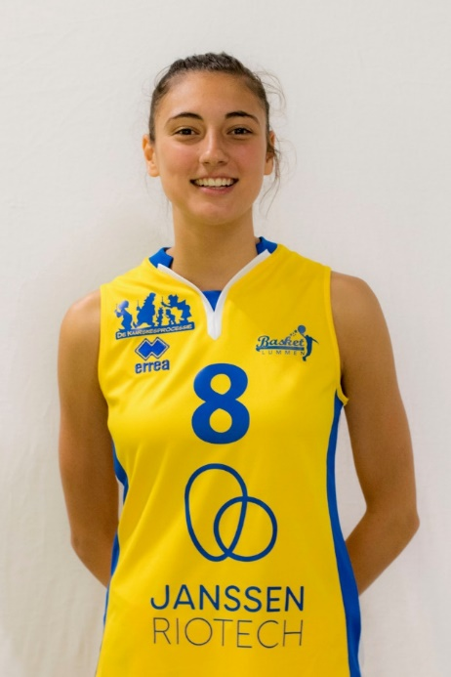
Alyssa BARACHE - # 8
Buitenlandse clubs (2006-2018), BASKET LUMMEN (2018-…)
Leeftijd: 20 jaar
Lengte: 1m75
Positie: Guard
SOMEWHERE BEHIND THE ATHLETE YOU’VE BECOME AND THE HOURS OF PRACTICE AND THE COACHES WHO HAVE PUSHED YOU … IS A LITTLE GIRL WHO FELL IN LOVE WITH THE GAME AND NEVER LOOKED BACK …
PLAY FOR HER!

Slide 8
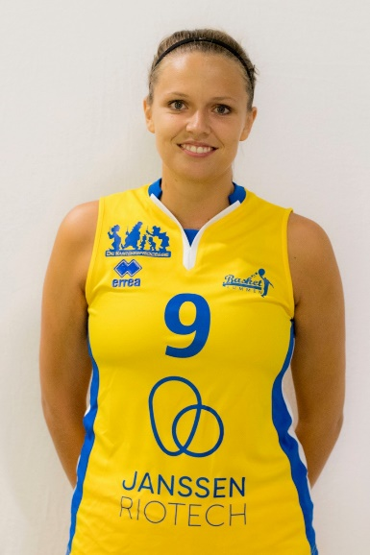
Jolien WOUTERS - # 9
BASKET LUMMEN (2000-2014), KANGOEROES PITZEMBURG MECHELEN (2014-2015), DBC HOUTHALEN (2015-2017), BASKET LUMMEN (2018-…)
Leeftijd: 26 jaar
Lengte: 1m76
Positie: Guard/Forward
SOME PEOPLE WANT IT TO HAPPEN,
SOME WISH IT WOULD HAPPEN,
OTHERS MAKE IT HAPPEN

Slide 9
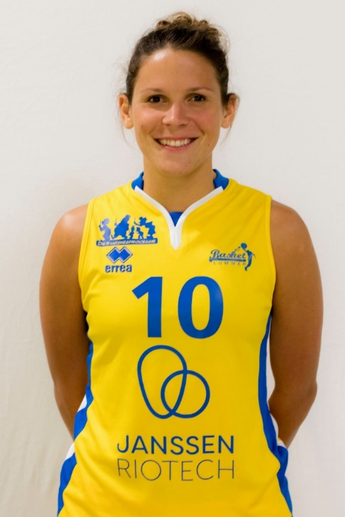
Caroline BOURLIOUX - # 10
LES 4A AYWAILLE (JEUNES) (1998-2004), PEPINSTER (JEUNES + P2, R2, R1) (2005-2008), 1iere NATIONALE SPRIMONT et 1iere REGIONALE PEPINSTER (2008-2010), DIV. 2 LADY LIONS LINDENWOOD MISSOURI (USA) (2010-2014), 1iere NATIONALE LIEGE PANTHERS (2014-2018), BASKET LUMMEN (2018-…)
Leeftijd: 26 jaar
Lengte: 1m82
Positie: Power forward/Center
I CAN ACCEPT FAILURE, EVERYONE FAILS AT SOMETHING.
BUT I CAN’T ACCEPT NOT TRYING.

Slide 10
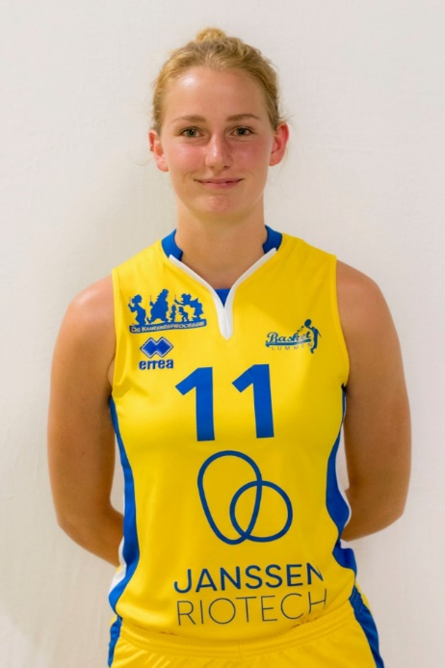
Lise VAN CUTSEM - # 11
NOTRE DAME LEUVEN (2004-2015), BC GRIMBERGEN (2015-2018), BASKET LUMMEN (2018-…)
Leeftijd: 22 jaar
Lengte: 1m84
Positie: Power forward
THE KEY IS NOT THE ‘WILL TO WIN’ …
IT IS THE WILL TO PREPARE TO WIN,
THAT IS IMPORTANT!

Slide 11
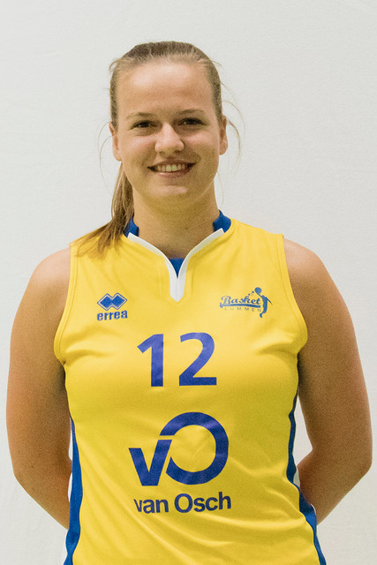
Evelien PEUTERS - # 12
BASKET LUMMEN (2000-…)
Leeftijd: 20 jaar
Lengte: 1m88
Positie: Center
IF YOU CAN’T OUTPLAY THEM, OUTWORK THEM

Slide 12
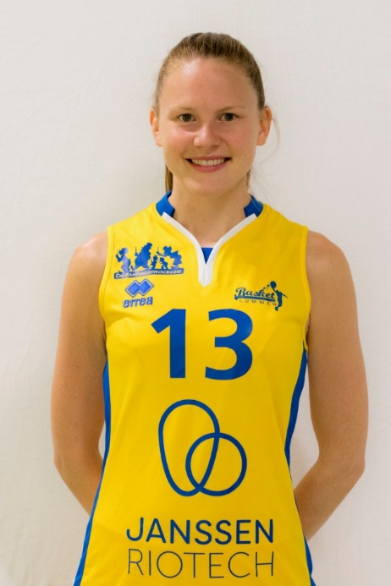
Karen MOONS - # 13
BASKET LUMMEN (2000-…)
Leeftijd: 26 jaar
Lengte: 1m76
Positie: Forward
TEAMWORK MAKES THE DREAM WORK

Slide 13
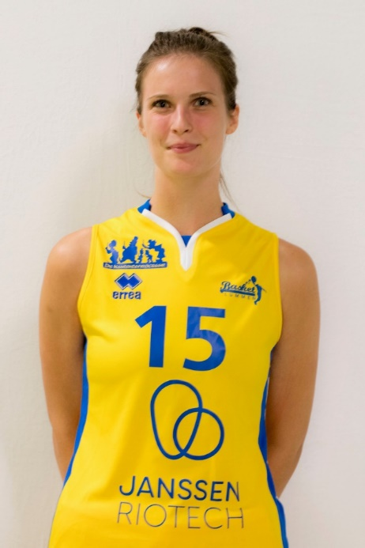
Monika KUCERKOVA - # 15
ASK SLAVIA TRNAVA (2005-2013), RED MOUNTAIN HIGH SCHOOL MESA ARIZONA (USA) (2013-2014), BK SLOVAN BRATISLAVA SLOVAKIA (2014-2015), U20 SLOVAK NATIONAL TEAM (2015-2016), ESSEX BLADES (UNIVERSITY OF ESSEX) (2015-2018), BASKET LUMMEN (2018-…)
Leeftijd: 22 jaar
Lengte: 1m90
Positie: Center
YOU CAN’T BE AFRAID TO FAIL. IT’S THE ONLY WAY YOU SUCCEED

Slide 14
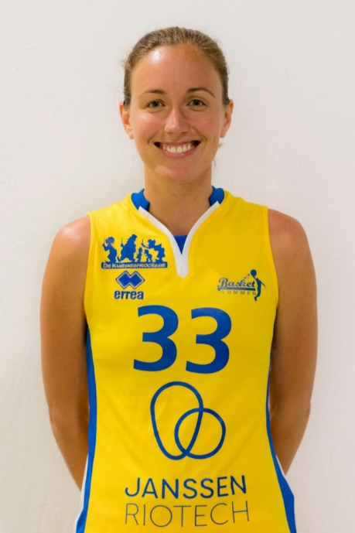
Carrie HENDRIX - # 33
DBC HOUTHALEN (2007-2009), HASSELT BT (2009-2011), BASKET LUMMEN (2012-…)
Leeftijd: 33 jaar
Lengte: 1m78
Positie: Shooting Forward
But those who hope in the LORD will renew their strength.
They will soar on Wings like eagles; they will run and not grow weary, they will walk and not be faint.
Isaiah 40:31

Slide 15
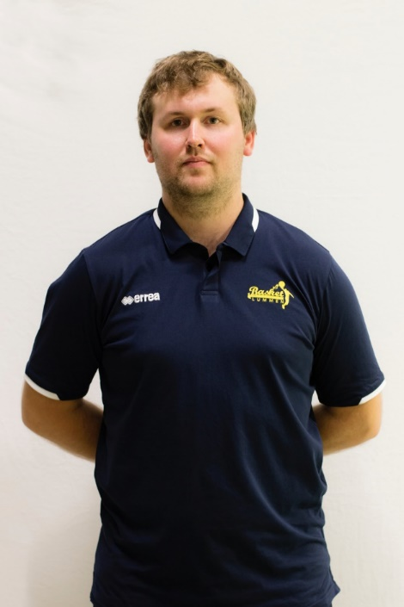
Philip WOLK - Coach
BC MAASMECHELEN (1998-2013), BASKET LUMMEN (2013-2014), BC MAASMECHELEN (2014-…), HASSELT BT (2015-…), BC MAASMECHELEN (2015-2016), BBC SINT-KATELIJNE-WAVER (2016-2018), BC MAASMECHELEN (2017-…), BASKET LUMMEN (2018-…)
Leeftijd: 26 jaar
Ambitie:
In ons eerste jaar in Top Division Women met een gemotiveerde groep speelsters, een hard werkende staf en enthousiaste vrijwilligers meedingen naar een ticket voor de play-offs.

Slide 16
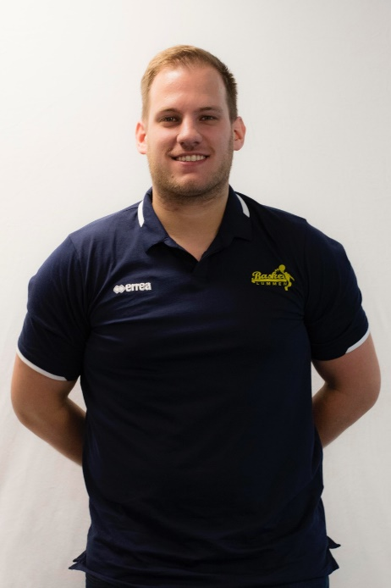
Maxim DEWEERDT – Ass. Coach
F.L.V. ATHLON IEPER - WV (2000-2001), MELCO IEPER (2001-2002), RACING IEPER (2002-2006), MELCO IEPER (2006-2017), BLUE CATS IEPER (2015-2018), STELLA ARTOIS LEUVEN BEARS (2017-…), HASSELT BT (2018-…), BASKET LUMMEN (2018-…)
Leeftijd: 24 jaar
Ambitie:
Meerwaarde bieden aan het team om de centrale doelstelling van Basket Lummen A zo snel mogelijk te behalen!

Slide 17
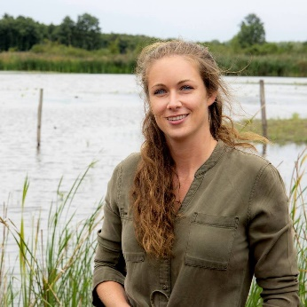
Bart WOUTERS – Hanne SNYERS – Kiné Marielle VAN AKEN – Kiné

